Slide 1
Projektni zadatak
Računarski praktikum 2
Karmen Kapov

Slide 2
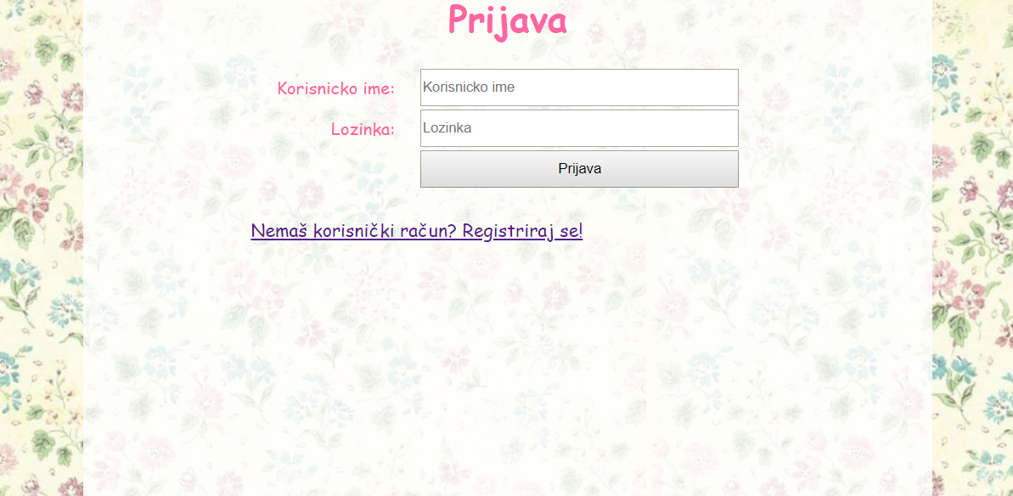
Prijava u Spomenar

Slide 3
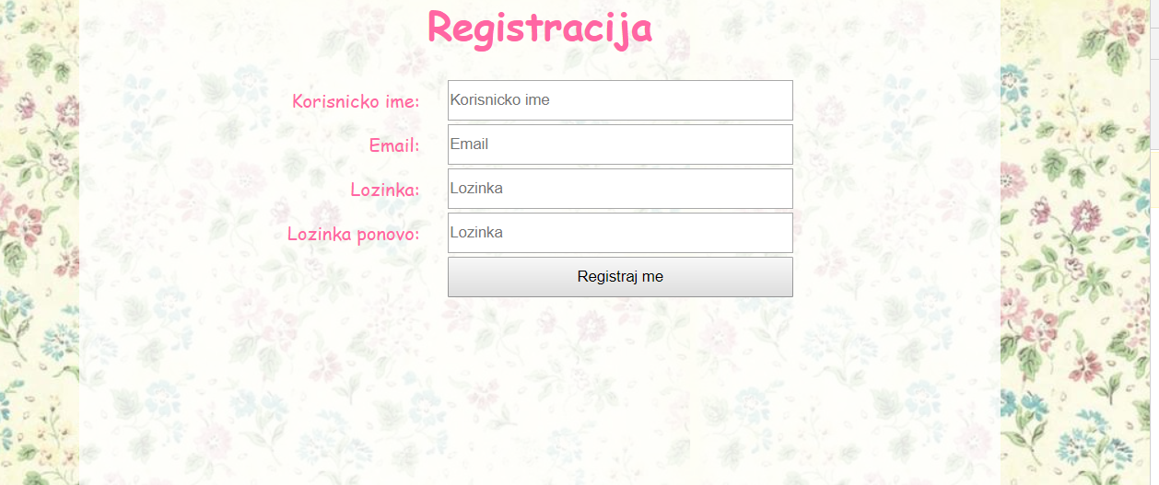
Registracija

Slide 4
Registracija/prijava
Pri pristupu na stranici, prvo se prikazuje prozor za ulogiranje, a ako korisnik nema svoj profil, moguće je odabrati opciju “ako nemate korisnički račun, stvorite novi ovdje”
Svaki korisnik koji je tek registriran je „obični” korisnik kojem je omogućeno samo odgovaranje na upitnik, i pregled dosadašnjih odgovora
Druga vrsta korisnika je “administrator”. Administrator koji uz odgovaranje na pitanja može dodavati nova pitanja, ima i uvid u ostale korisnike i može ih učiniti administratorima

Slide 5
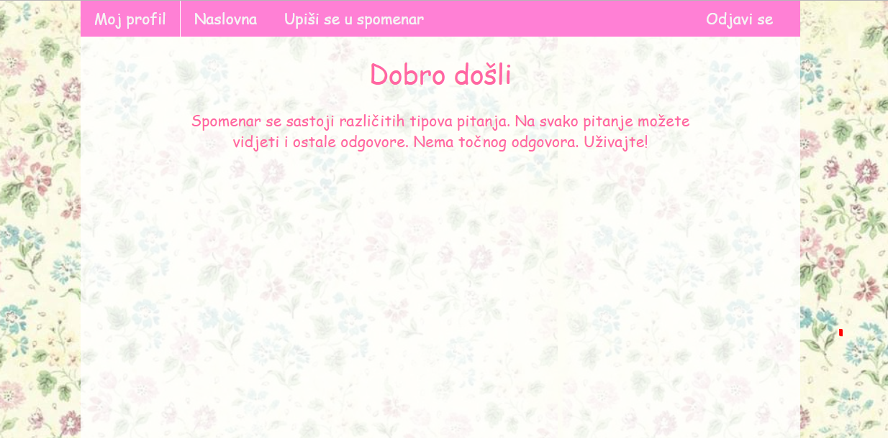
Uspješna registracija ili login

Slide 6
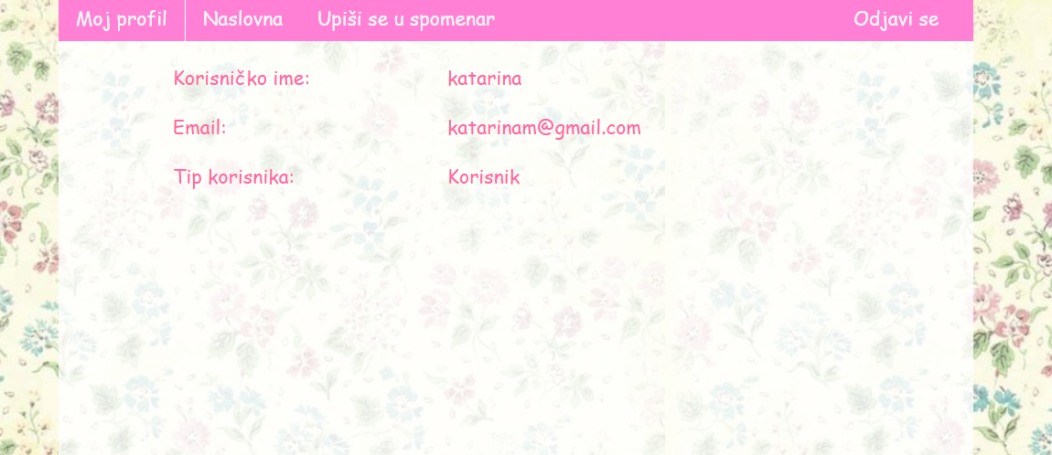
Pregled korisnika

Slide 7
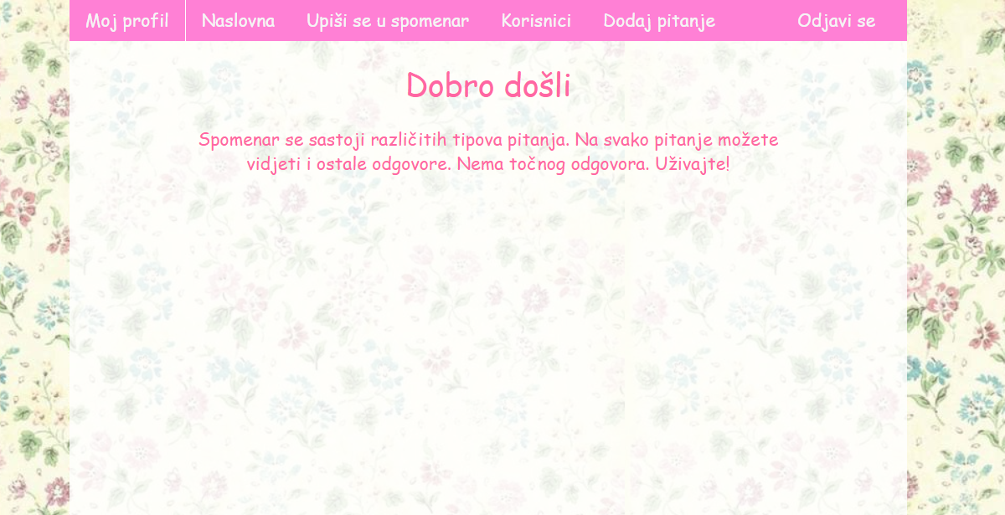
Pregled administratora

Slide 8
Vrste pitanja
Pitanja s tekstualnim odgovorom
Pitanja s ponuđenim odgovorima (4 su predložena odgovora, odgovor ne mora biti jedan)
Pitanja ili – ili, dakle s jednim odgovorom

Slide 9
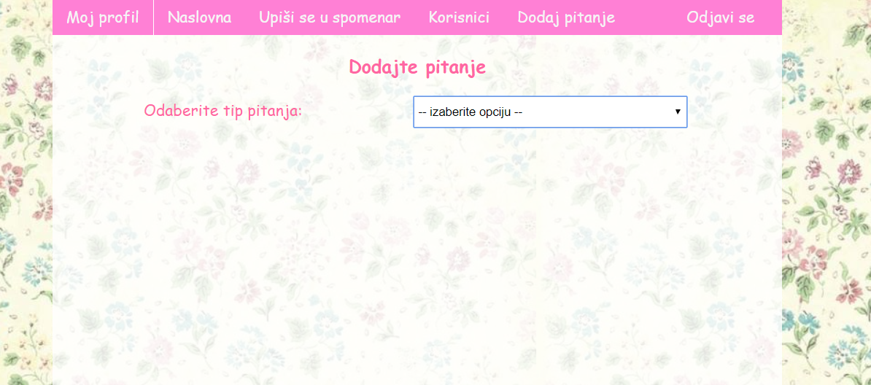
Dodavanje pitanja

Slide 10
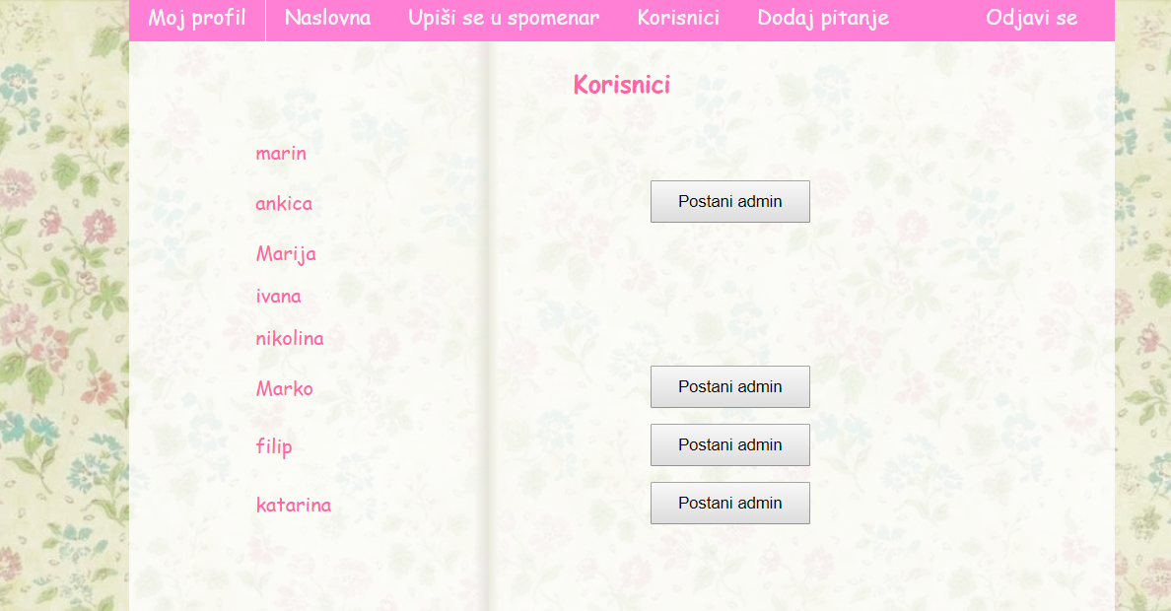
Pregled korisnika

Slide 11
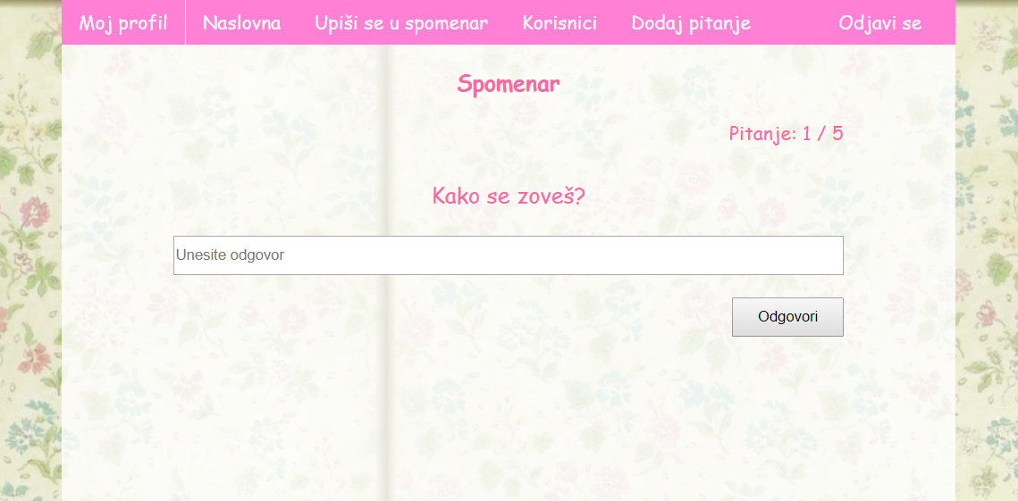
Ispunjavanje upitnika

